Slide 1
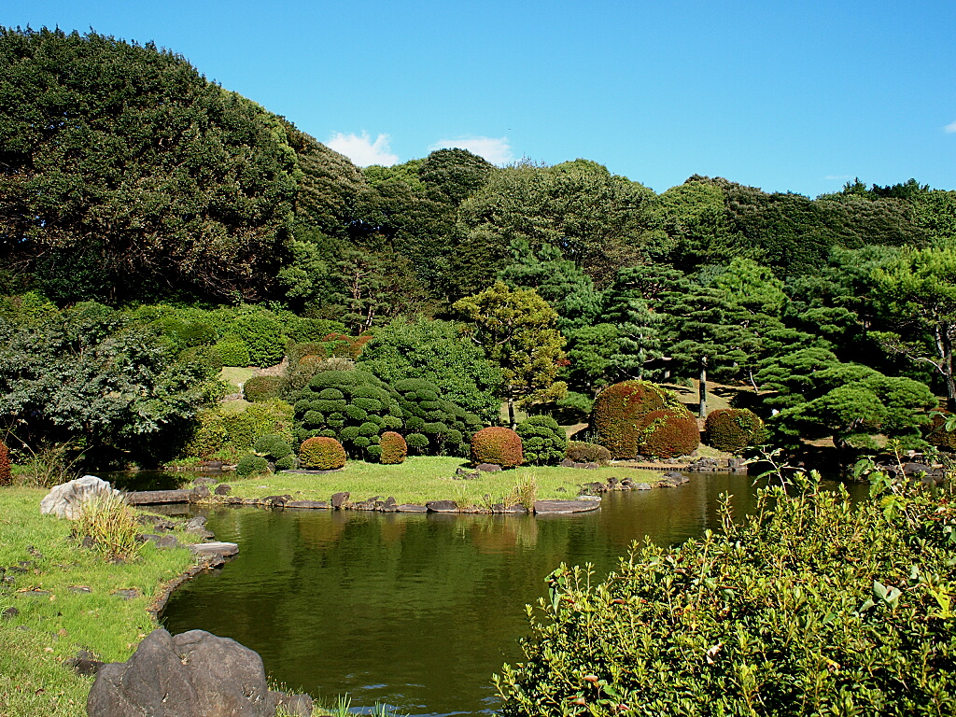
小石川植物園における
夜間冷気流の実測
1093153 加倉井 勇人

Slide 2
研究背景
ヒートアイランド現象の緩和策として、夜間に緑地内で生成された冷気が流れ出す「にじみ出し現象」が注目されている。
にじみ出し現象とは
放射冷却が活発に行われる緑地内では、冷気が下がりやすく市街地と気温差が生じる。
気温差を埋めるため、晴天・静穏な夜間に緑地内で生成された冷気が市街地へと流出する。

Slide 3
前年度、東京都文京区小石川植物園周辺の
千川通りで実測を行った
千川通り
0m
200m

Slide 4
前年度の実測では千川通りで
夜間に気温が低下することを確認

Slide 5
小石川植物園周辺に加え植物園内も測定
面積
約16.2ha
南西落ち傾斜の斜面
比高約15ｍ
南西落
園内の斜面緑地からの冷気と風速・風向による
植物園周辺への冷気のにじみ出しとの関係性を明らかにする

Slide 6
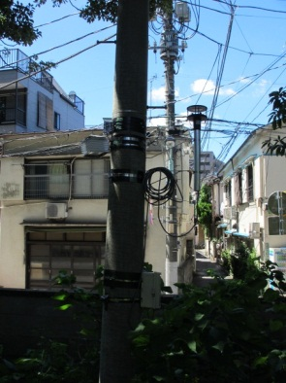
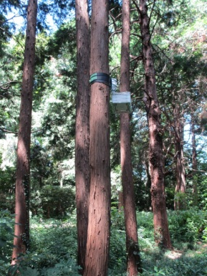
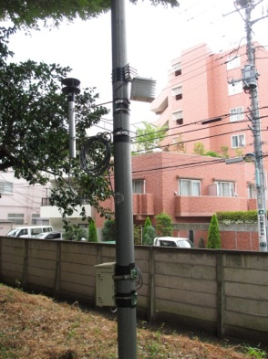
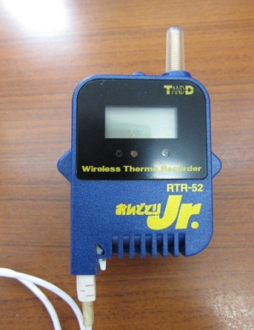
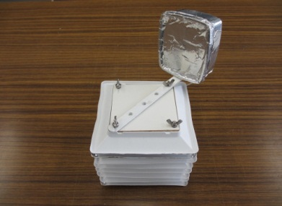
測定機器設置地 園内： 温度計15点 風速計 2点
市街地：温度計 8点
測定期間：測定期間は8月9日～9月30日(53日間）
測定概要
園内設置状況
園内設置状況
温度ロガーの入った自然通風シェルター
園内設置状況
温度計
温度計・風速計
超音波風向風速計
温度計・風速計
温度計

Slide 7
気温変化 代表日
８月２９日１８時～３０日６時
気温が高いまま
気温が1時過ぎから急激に低下している

Slide 8
気温・風速・風向の変化
８月２９日１８時～３０日６時
B4地点では先行して気温が下がる
風速が穏やかになり
北風になる
急激に気温が
下がる
にじみ出しが発生

Slide 9
各地点の気温変化と風向
A7・8平均気温よりの差
風向は斜面を下る向き園内斜面下が
最も冷え市街地も冷えている
にじみ出し発生前
にじみ出し発生後
斜面上が最も冷えている
あまり冷えていない風向は園内側にむいている
あまり冷えていない

Slide 10
水平気温分布
園内南西境界
冷気が蓄積
A7・8平均気温よりの差
気温低下がみられるが市街地に変化なし
(ｈ)
南西市街地
蓄積した
冷気が流出
植物園に隣接している
市街地は気温が下がっている
(ｈ)
(℃)

Slide 11
園内から市街地への水平気温分布
風が弱い時、重力流的に
斜面を下り市街地へ
A7・8平均気温よりの差
斜面上で冷気が生成
(ｈ)
(℃)
冷気
B8
B7
B6
B5
A2

Slide 12
他のにじみ出し日
A7・8平均気温よりの差
8月16日～17日
9月12日～13日

Slide 13
結論
今回の実測で、小石川植物園内での冷気の生成とその影響範囲を確認することができた。
植物園内の斜面上の冷気が風の弱まった時、重力流的に斜面を沿って下り、市街地へと冷気が流出することで、にじみ出し現象が発生する。

